Slide 1
Factorio Guide
Мобильное руководство для новичков
Выполнила команда 1 курса «Дженерики» Институт новых материалов и технологий

Slide 2
Наша команда
Аналитик
Дизайнер
Разработчик
Мельникова Полина
Добурдаев Максим
Шашмурин Николай
2

Slide 3
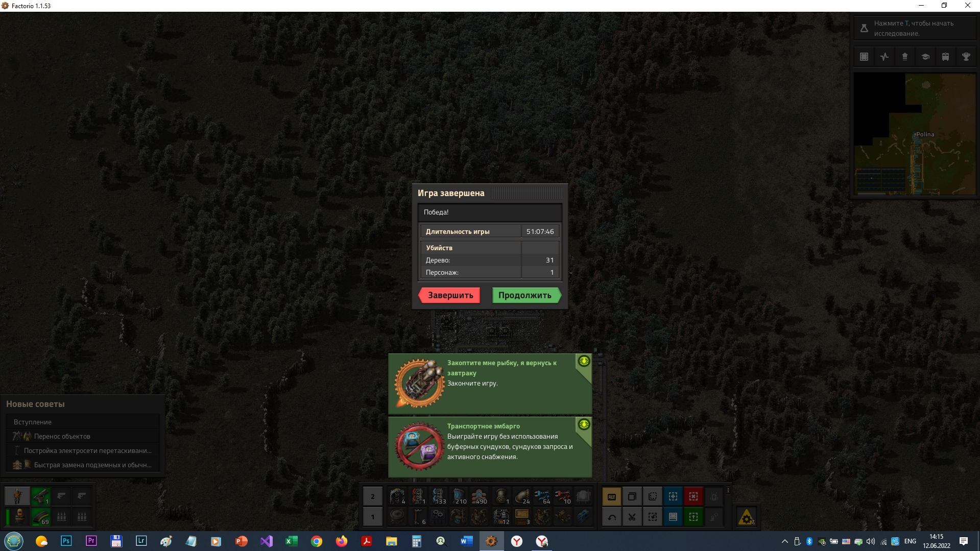
3

Slide 4
Проблемы, с которыми сталкиваются начинающие игроки
Огромное количество контента в игре!
Где найти структурированную информацию с объяснением?
Как все понять?
5

Slide 5
Целевая аудитория
Начинающие игроки
С любым уровнем образования
6

Slide 6
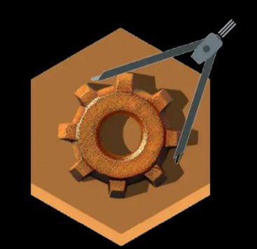
Наши конкуренты
7
Official Factorio Wiki
Factorio Сalculator
Критерии | Official Factorio Wiki | Factorio Сalculator | FactorioGuide
Целевая аудитория | Все уровни игроков | Преимущественно продвинутые пользователи | Начинающие игроки
Понятность восприятия информации для новичка | + - | - | +
Доступность без интернета | - | + | +
Отсутствие сложного игрового сленга | + | - | +
Язык приложения (русский) | + - | - | +
Использование мобильной версии | - | + | +

Slide 7
Наше решение:
мобильное приложение-руководство
- Простой и понятный пользовательский интерфейс
- Обширная база информации
- Отсутствие сложного игрового сленга
- Встроенный калькулятор крафтов
- Возможность использования без интернета
8

Slide 8
Стек технологий
9

Slide 9
*Видео*
10

Slide 10
Дальнейшее развитие
Доработать калькулятор крафтов
Расширить описание предметов во всех блоках
Сделать приложение доступным для IOS
11

Slide 11
Аналитик
Дизайнер
Разработчик
Мельникова Полина
Добурдаев Максим
Шашмурин Николай
12

Slide 12
Спасибо за внимание! Мы будем рады ответить на ваши вопросы.
Скачать и увидеть наш продукт можно здесь
13
*доступно только на Android

